Slide 1



Information Technology Video Developer Network
http://itvdn.com
Информационный видеосервис для разработчиков программного обеспечения
REACT ADVANCED

Slide 2

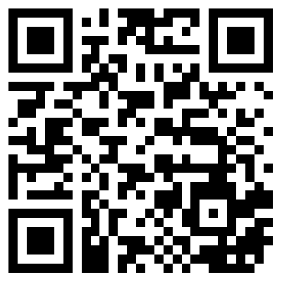
React Advanced
Автор курса
https://ua.linkedin.com/in/fnnzzz
https://github.com/fnnzzz
Vlad Feninets
front-end developer at rabota.ua
ITVDN
Information Technology Video Developer Network http://itvdn.com

Slide 3
React Advanced
В этом уроке мы:
Познакомимся с Redux на практике
Напишем небольшое приложение
ITVDN
Information Technology Video Developer Network http://itvdn.com

Slide 4
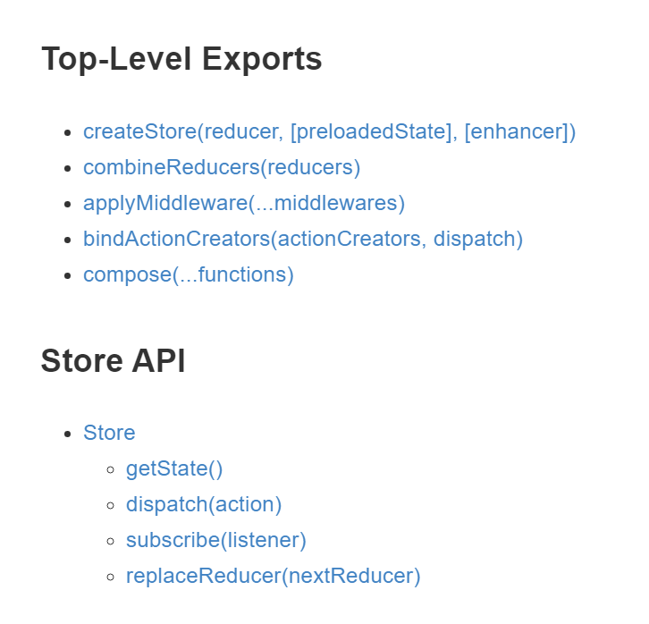
React Advanced
Redux API
ITVDN
Information Technology Video Developer Network http://itvdn.com

Slide 5



React Advanced
Redux персонажи
Store
Actions
Reducers
ITVDN
Information Technology Video Developer Network http://itvdn.com

Slide 6
React Advanced
Redux персонажи
Single source of Truth
Read-only
Immutable
Store
ITVDN
Information Technology Video Developer Network http://itvdn.com

Slide 7
React Advanced
Redux персонажи
Вызывают изменения, но не делают их
Вызываются с помощью store.dispatch(…)
Содержат type и payload
Просто объект (plain object)
Могут вызываться с помощью Action Creators
Actions
ITVDN
Information Technology Video Developer Network http://itvdn.com

Slide 8
React Advanced
Redux персонажи
Описывают изменения Store
Всегда должны возвращать новый объект
Pure Functions
Reducers
ITVDN
Information Technology Video Developer Network http://itvdn.com

Slide 9
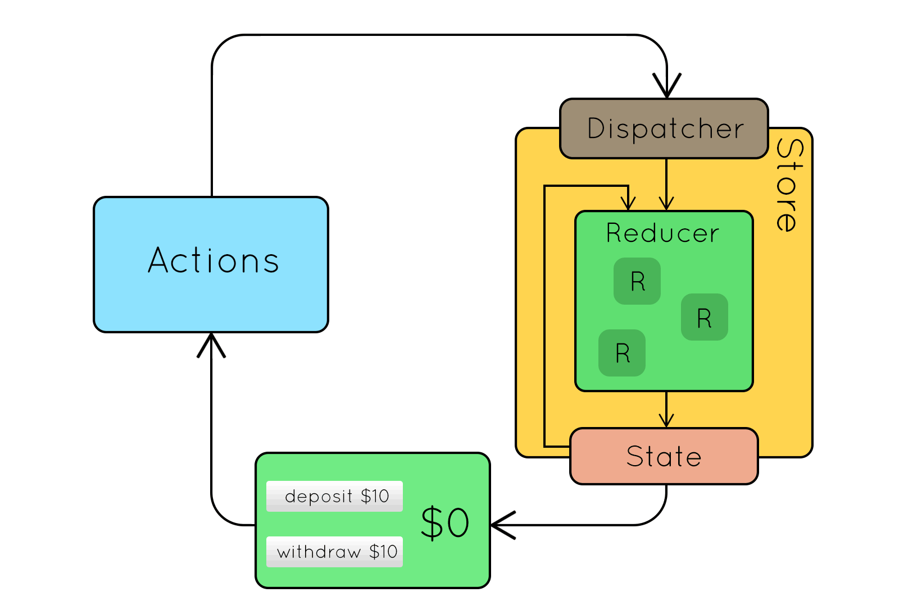
React Advanced
Redux data flow
ITVDN
Information Technology Video Developer Network http://itvdn.com

Slide 10


React Advanced
react-redux
ITVDN
Information Technology Video Developer Network http://itvdn.com

Slide 11
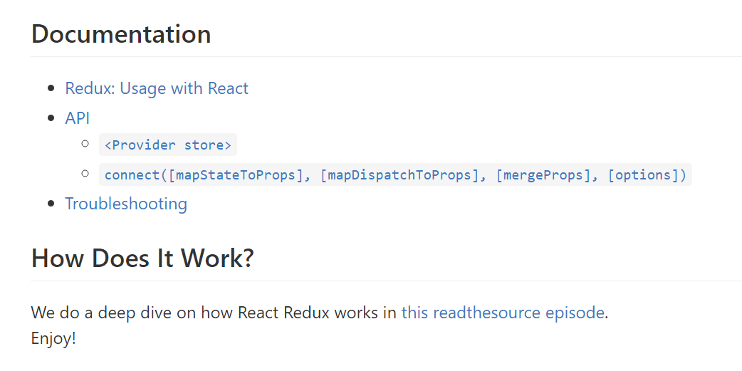
React Advanced
react-redux API
ITVDN
Information Technology Video Developer Network http://itvdn.com

Slide 12
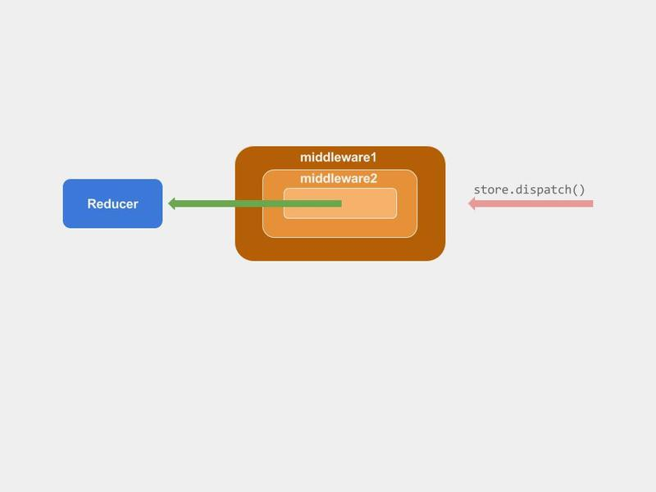
React Advanced
Redux middleware
ITVDN
Information Technology Video Developer Network http://itvdn.com

Slide 13
React Advanced
Заключение
ITVDN
Information Technology Video Developer Network http://itvdn.com

Slide 14


Смотрите наши уроки в видео формате
ITVDN.com
Посмотрите этот урок в видеоформате на образовательном портале ITVDN.com
для закрепления пройденного материала.
Все курсы записаны сертифицированными тренерами, которые работают в учебном центре CyberBionic Systematics
ITVDN
Information Technology Video Developer Network http://itvdn.com

Slide 15


Проверка знаний
TestProvider.com
TestProvider – это online-сервис проверки знаний по информационным технологиям. С его помощью Вы можете оценить Ваш уровень и выявить слабые места. Он будет полезен как в процессе изучения технологии, так и для общей оценки знаний IT-специалиста.
После каждого урока проходите тестирование для проверки знаний на TestProvider.com
Успешное прохождение финального тестирования позволит Вам получить соответствующий Сертификат.
ITVDN
Information Technology Video Developer Network http://itvdn.com

Slide 16
React Advanced
Q&A
ITVDN
Information Technology Video Developer Network http://itvdn.com

Slide 17
Информационный видеосервис для разработчиков программного обеспечения
ITVDN
Information Technology Video Developer Network http://itvdn.com

